Slide 1

YOĞUNLAŞTIRILMIŞ YABANCI DİL PROGRAMI
BİLGİLENDİRME TOPLANTISI
11 Eylül 2024

Slide 2

YOĞUNLAŞTIRILMIŞ YABANCI DİL PROGRAMI
İmam hatip ortaokullarında isteğe bağlı olarak Arapça ve İngilizce dilinde merkezi koordinasyonla uygulanır.
Talim ve Terbiye Kurulu Başkanlığı'nın haftalık ders yönetmeliği doğrultusunda seçmeli ders havuzundan oluşturulan program 5,6 ve 7. sınıf düzeyinde bir bütün olarak ve kesintisiz uygulanır.

Slide 3
2024-2025 Eğitim Yılı Program Okul Sayılarımız
4
4
552
4
43
4
ARAPÇA PROGRAMI UYGULAYAN İHO
İNGİLİZCE PROGRAMI UYGULAYAN İHO
ARAPÇA VE İNGİLİZCE PROGRAMI UYGULAYAN İHO

Slide 4
YOĞUNLAŞTIRILMIŞ YABANCI DİL PROGRAMI DERS SAATLERİ
Talim Terbiye Kurulu Başkanlığı’nın imam hatip ortaokulları haftalık ders çizelgesinde ders saatleri ilgili almış olduğu kararın 1.maddesinin a,b ve c kısmında yoğunlaştırılmış yabancı dil programı hangi şekilde uygulanabileceği açıkça ifade edilmiştir.
https://dogm.meb.gov.tr/meb_iys_dosyalar/2024_09/04113313_iho_hdc_kurul.pdf

Slide 5

YABANCI DİL PORTALIMIZ
Genel Müdürlüğümüz web sitesi üzerinden ulaşabileceğimiz yabancı dil portalımız imam hatip ortaokullarımız ve liselerimiz için aktif hale gelmiştir.
Program okullarımızın uygulama usul ve esaslarına, öğretmenlere yönelik mesleki gelişim dökümanlarına, örnek projelerine, okul listelerine, yabancı dil alanındaki ders içeriklerine, özgün animasyon videolarına, yabancı dil alanındaki etkinliklere ve duyurulara bu site üzerinden ulaşabilirsiniz.
https://dogmyabancidil.meb.gov.tr/

Slide 6


DERS MATERYALLERİMİZ
VE
PLANLAMA
MEB kitapları, EBA üzerindeki dijital içerikler, açık kaynaklar ( okul zümresinin kendi oluşturduğu web 2 tabanlı içerikler,… vb.)
Zorunlu derslerde MEB müfredatı ve kitabı
Seçmeli dersler için 4 beceriyi de içine alan plan ile diğer kaynaklar
HEDEF : 5.sınıflarda tüm A1 dil kazanımlarının tamamlanması
6. ve 7.sınıflarda tüm A2 dil kazanımlarının tamamlanması

Slide 7
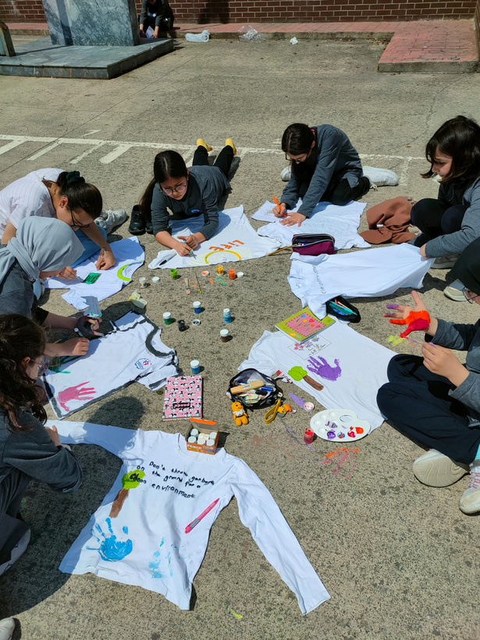
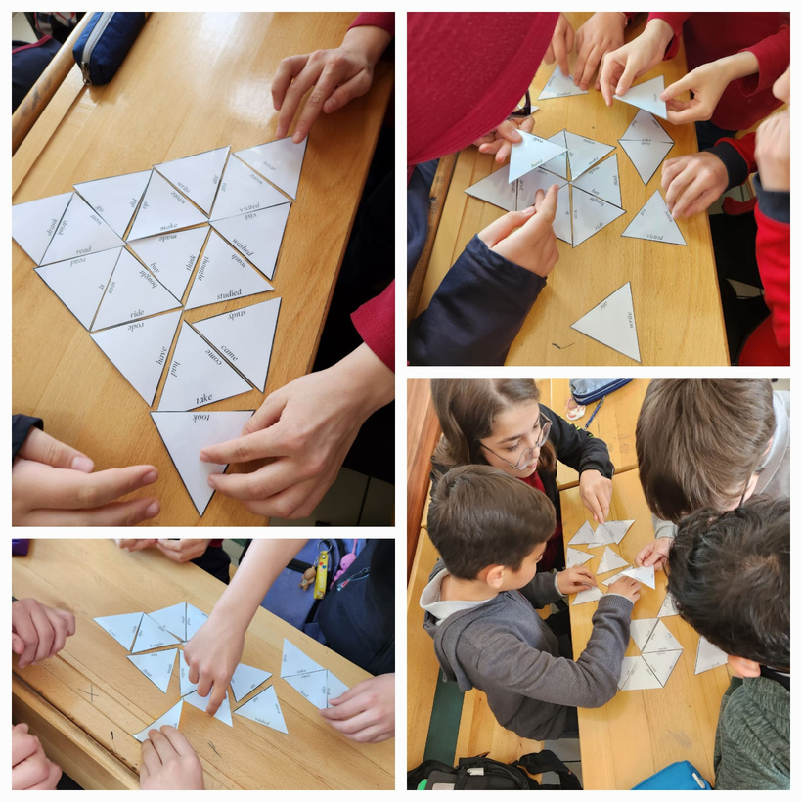
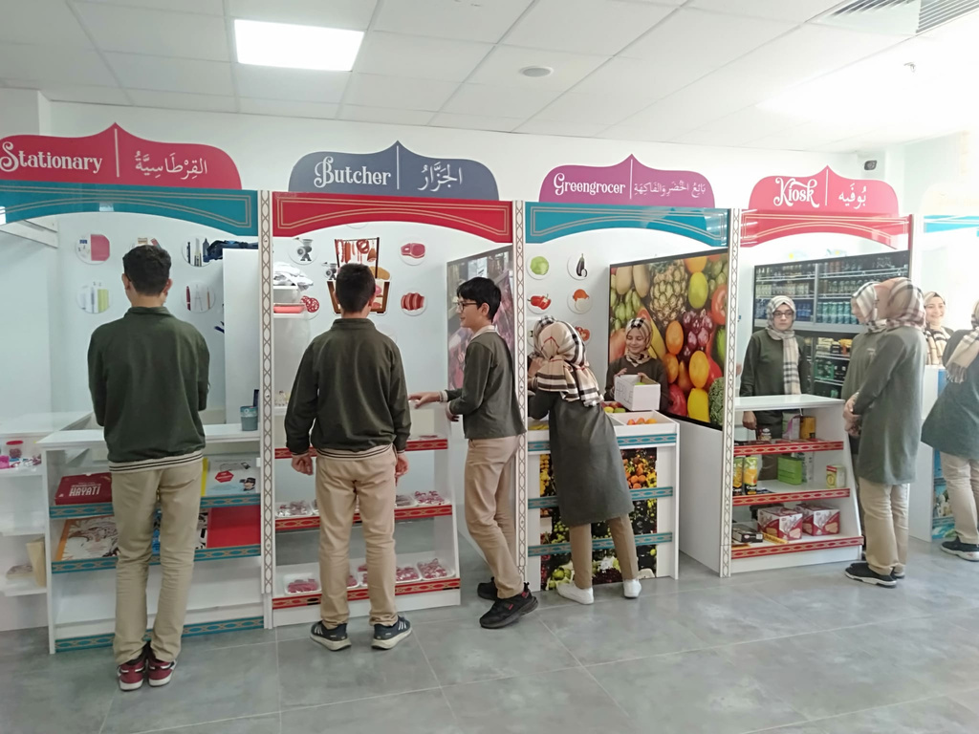
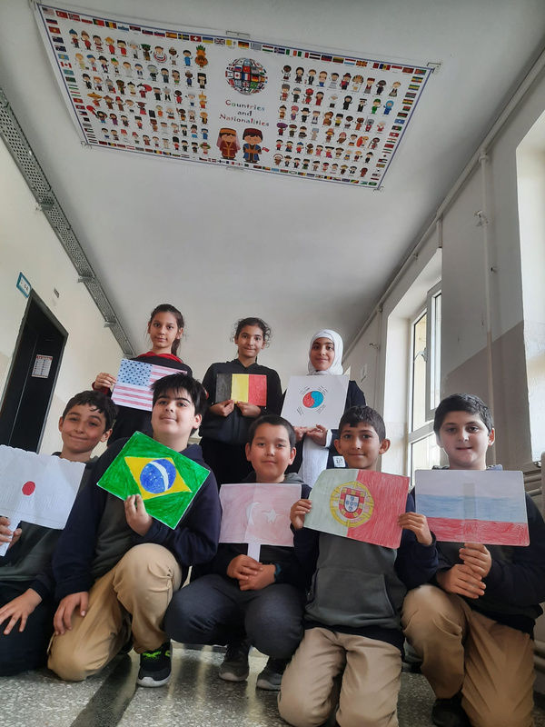
DERS SAATLERİ PLANLAMA
Arapça Programı,
5 ve 6.sınıf seviyesinde 2 saat (zorunlu ders) + 6 saat (seçmeli ders) : 8 saat
7.Sınıf seviyesinde 2 saat (zorunlu ders) + 4 saat (seçmeli ders) : 6 saat
İngilizce Programı
5 ve 6.sınıf seviyesinde 3 saat (zorunlu ders) + 5 saat (seçmeli ders) : 8 saat
7.Sınıf seviyesinde 4 saat (zorunlu ders) + 2 saat (seçmeli ders) : 6 saat
NOT: Belirtilen saatler minimum saatler olup, okul ve çevre şartlarına göre daha fazla saat uygulanabilir.

Slide 8
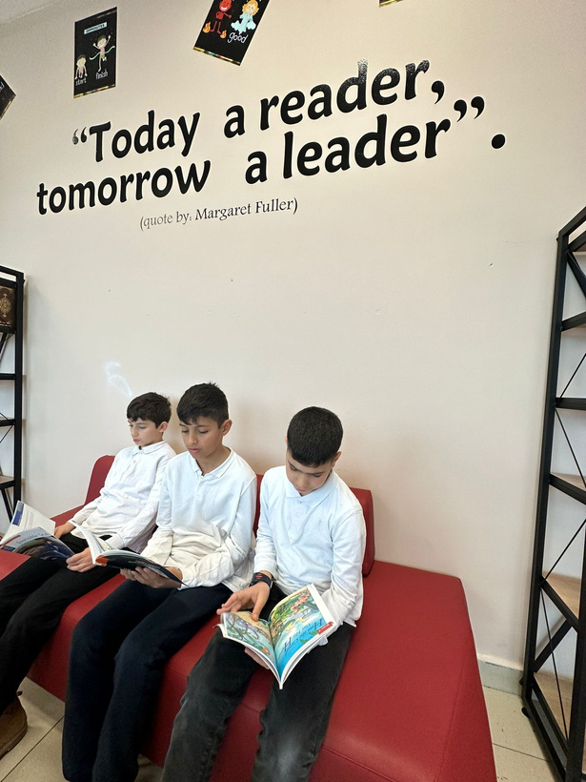
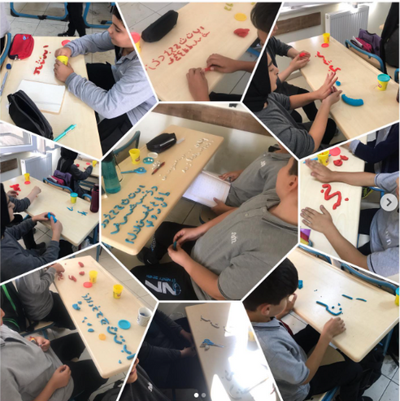
ARACI DİLSİZ EĞİTİM MODELİ VE AKTİF ÖĞRENME
Dersler aracı dilsiz eğitim modeli merkezinde dört dil becerisinde öğrencinin sürece aktif katılım sağladığı bir ortamda gerçekleştirilir. Dijital ve proje destekli dil eğitimi ile öğrencinin hedef dili yaparak ve yaşayarak öğrenmesi sağlanır.
Sınıf ortamının dışında da alternatif eğitim ortamları ile öğrencinin ilgi ve motivasyonu en üst seviyede tutulur.
Okullar arası yarışmalar, okul içi etkinlikler, dil şenlikleri, tiyatrolar, mini münazaralar, yazarlık atölyeleri ve güncel yabancı dil etkinlikleri ile hedef dilin aktif şekilde kullanılması sağlanır.

Slide 9
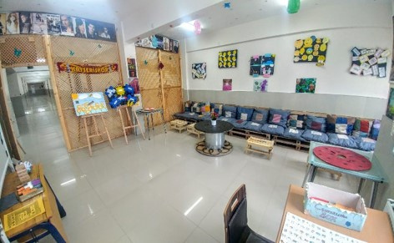
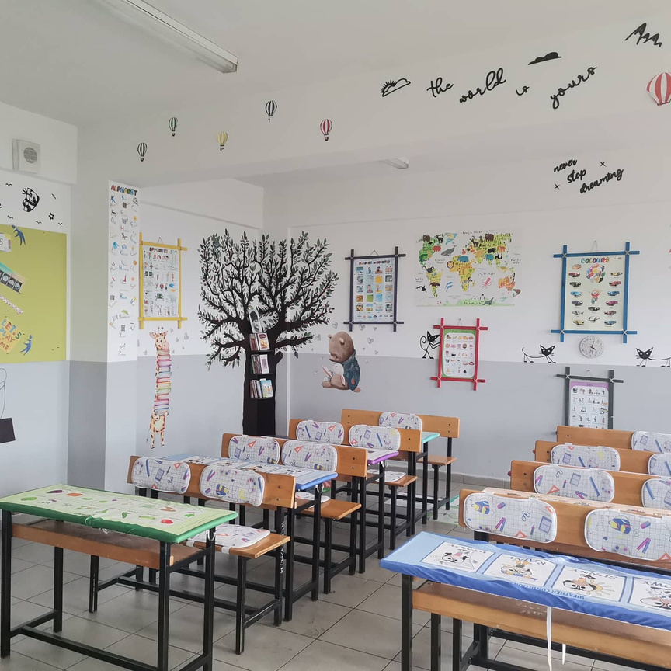
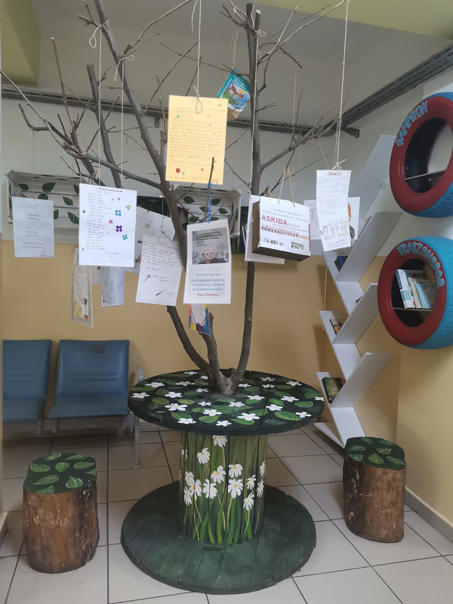
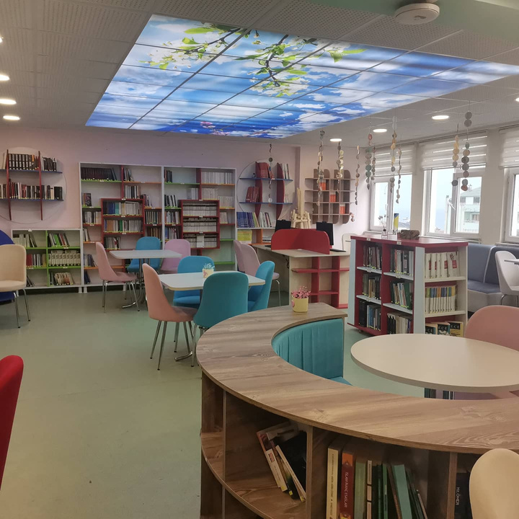
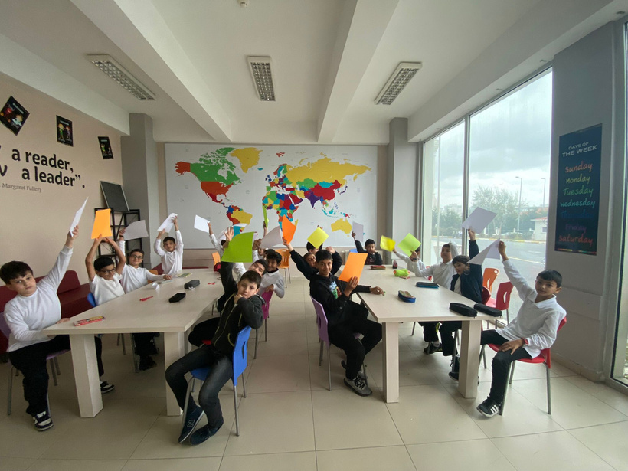
OKUL ORTAMLARIMIZ

Slide 10

YABANCI DİL KOORDINATÖRLÜK SİSTEMİ
Her okulun bünyesinde, dahil olduğu programa göre İngilizce veya Arapça dil koordinatörü tespit edilir. Birden fazla dil programı uygulayan okullarda her iki dilden de koordinatör bulunur.
Okullardaki işleyiş, program takibi, zümre işbirliği, merkezi izleme değerlendirme çalışmalarının takibi, yabancı dil alanındaki projeler ve faaliyetlerden okul dil koordinatörü sorumludur.
Okul koordinatör bilgilendirmeleri bölgesel gruplar üzerinden Genel Müdürlük tarafından yapılır. Okul koordinatörü whatsapp grubu üzerinden yapılan resmi duyuruları takip etmelidir.

Slide 11




PROJE ÇALIŞMALARI
Program dahilindeki her okulun uyguladığı yabancı dil programında en az bir proje yaparak yabancı dil öğrenim sürecine öğrencilerin aktif katılımlarını sağlaması esastır.
Yürütülen projeler öğrenme sürecini desteklerken aynı zamanda okullar arası işbirliği, programın yaygınlaştırılması ve görünürlülüğün artırılması açısından da önemli katkılar sunmaktadır.

Slide 12

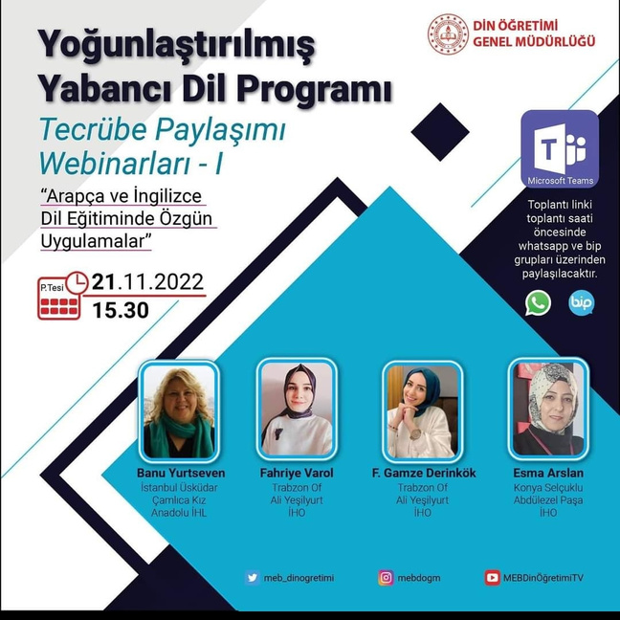
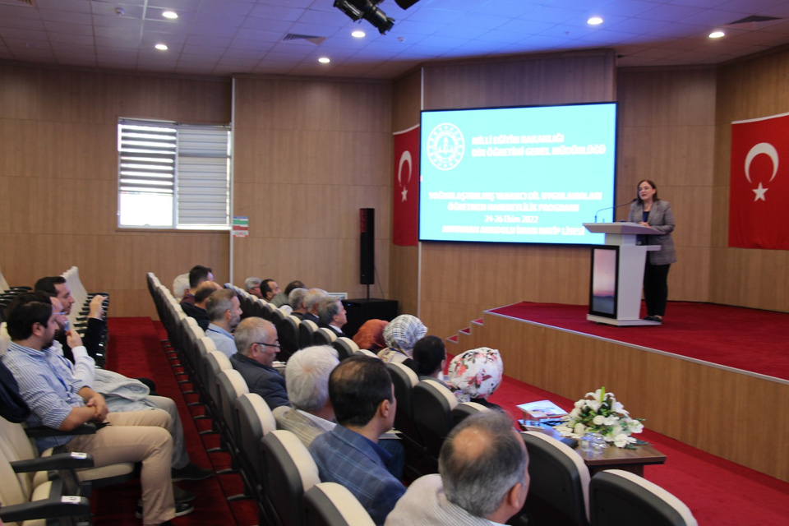
ÖĞRETMEN EĞİTİMLERİMİZ
Öğretmenlerimizin mesleki gelişimlerine katkı sağlamak ve okullarımızdaki yabancı dil eğitiminde kaliteyi artırmayı önemsiyoruz.
Alana yönelik güncel uygulamalar, projeler, dijital beceriyi geliştirmeye yönelik hizmet içi eğitimler, youtube kanalı üzerinden canlı yayınlarla sahadaki binlerce öğretmenimize ve idarecimize ulaşıyoruz.

Slide 13
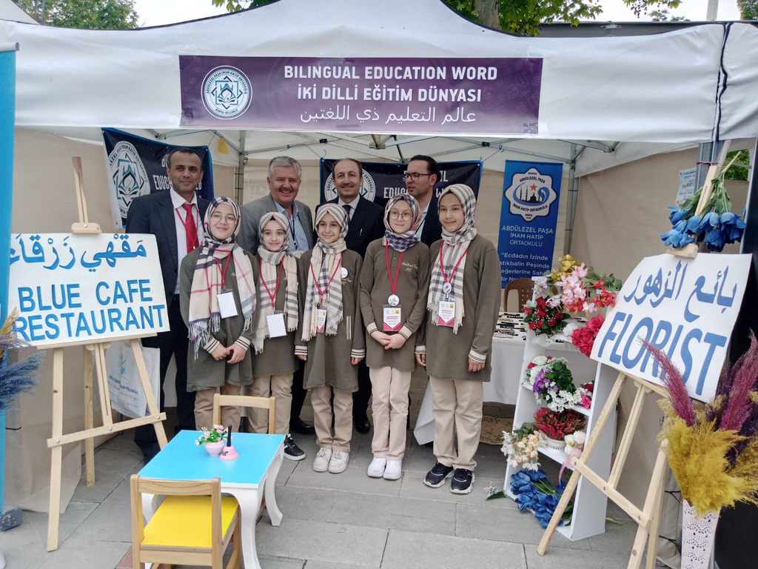
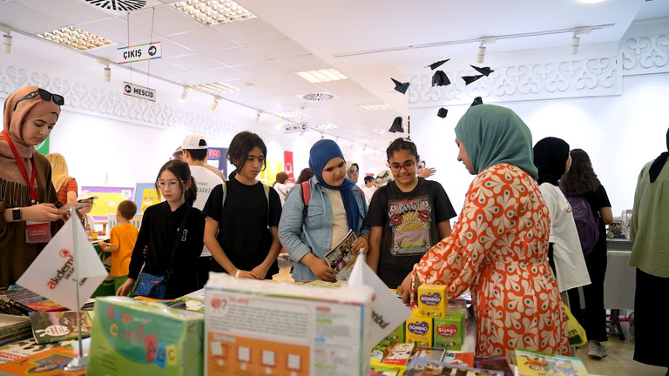
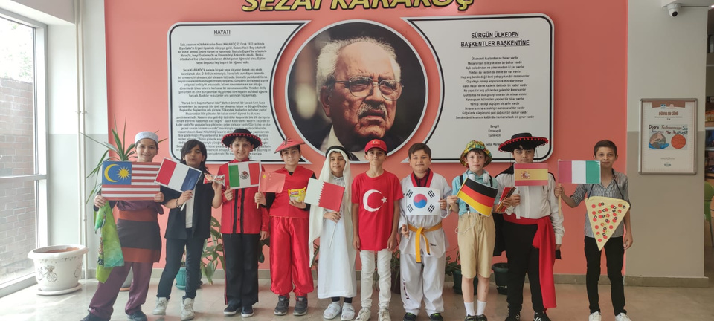
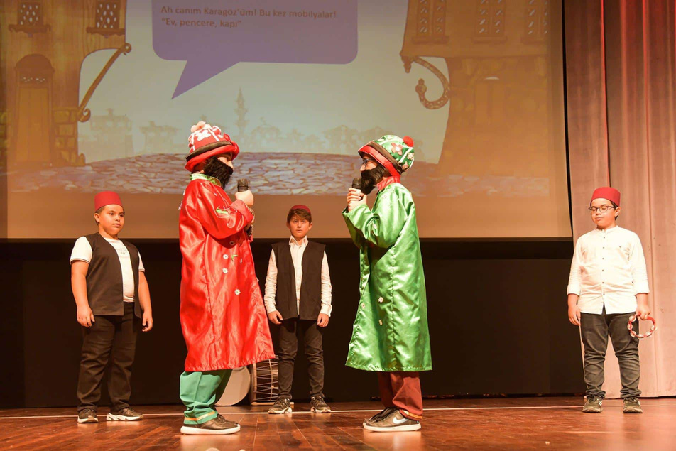
DİL ŞENLİKLERİMİZ
Programa dahil okullarımız kendi bölgelerinde okul içi yabancı dil etkinlikleri düzenleyerek programın görünürlülük faaliyetine destek olurlar.
Dil festivalleri okul bünyesinde veya imkanlar dahilinde il ve ilçe düzeyinde paydaş okulların bir araya gelmesi ile gerçekleştirilir.

Slide 14
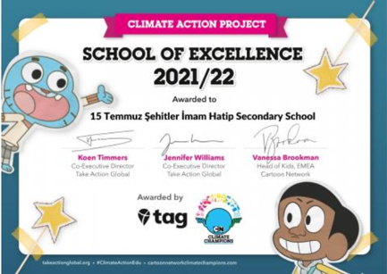
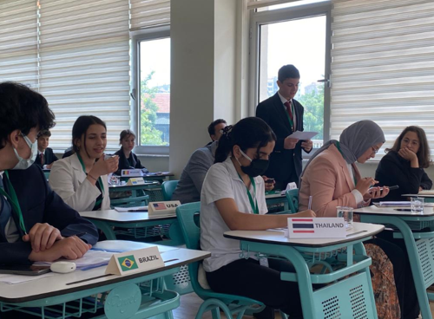
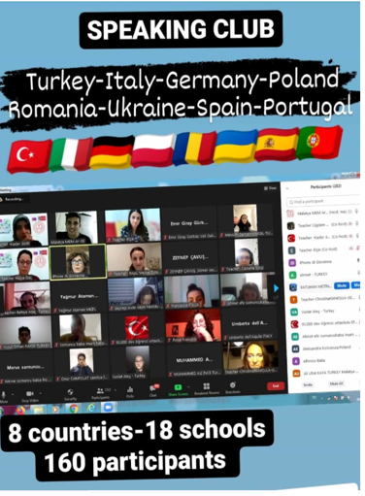
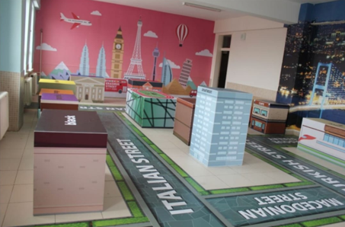
OKULLARIMIZDAN ÖRNEK ÇALIŞMALAR
JUNIOR MUN
OKUL KORİDOR SERGİ
YABANCI DİL KAFE

Slide 15
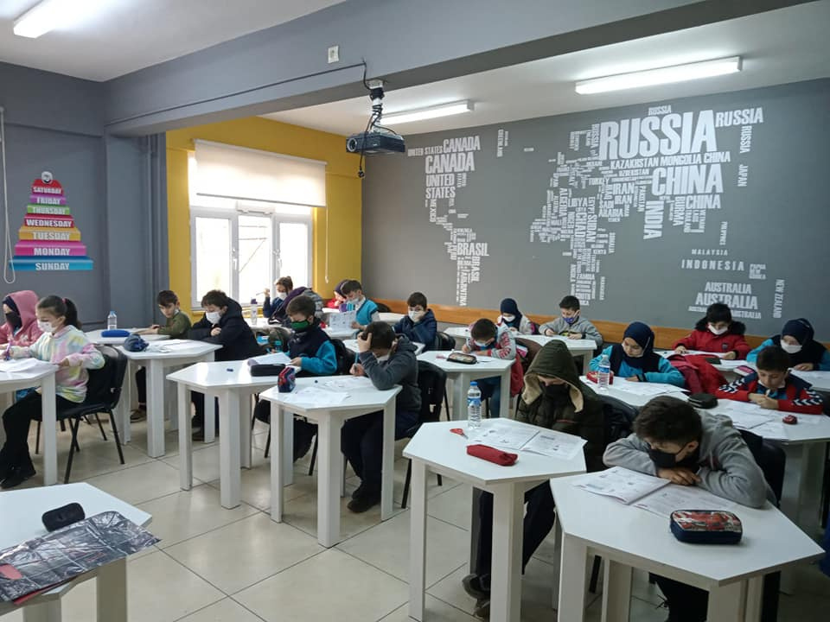
İZLEME DEĞERLENDİRME ÇALIŞMALARIMIZ
Okulların eğitime başladığı hafta içinde veya öncesindeki haftada Seviye Tespit Sınavı (STS- Merkezi) uygulanır. Sadece İngilizce olarak 5.sınıf düzeyinde uygulanır.
Her dönem sonunda Kazanım Değerlendirme Sınavı ( KDS – Merkezi) okulun uyguladığı program dilinde 5, 6. ve 7.sınıf seviyelerinde gerçekleştirilir.
Arapça ve İngilizce dersi kazanımları her sınıf düzeyinde dönem başında koordinatör grupları üzerinden paylaşılır.
Merkezi izleme sınavlarında; çoktan seçmeli 50 sorulardan oluşan testte dil becerilerine yönelik yeni nesil sorular yer alacaktır. Kelime bilgisi, okuduğunu anlama, cümle ve diyalog tamamlama, duruma uygun ifadeyi bulma şeklinde sorular yer alacaktır.

Slide 16
Teşekkür ederiz.
Aysun METE
Yabancı Dil Programları Koordinatörü
Öğrenme Süreçleri ve Sosyal Etkinlikler Dairesi

